Slide 1
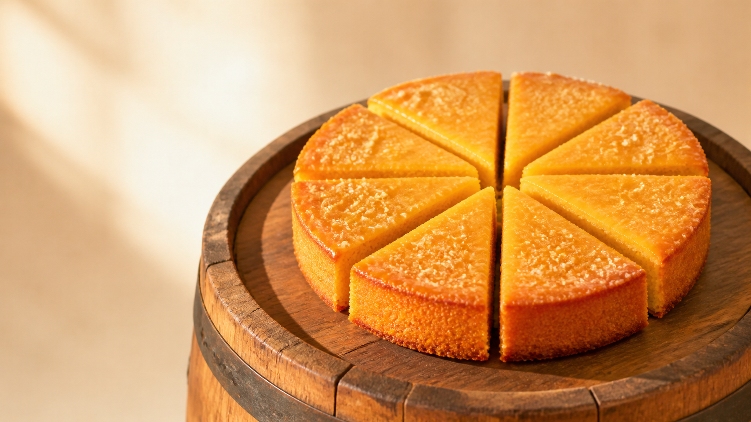
½
第七单元 · 分数的初步认识
认识分数
苏教版数学 · 三年级上册
把一个东西平均分,认识几分之一
▶ 打开分数台

Slide 2
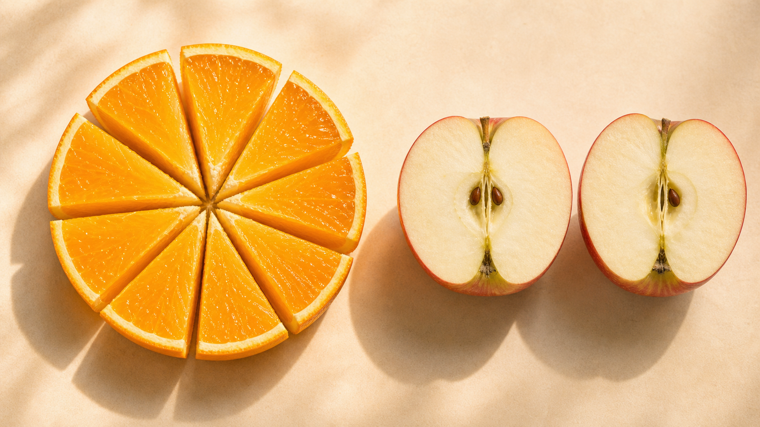
从"分东西"说起
½
半个,怎么写?
生活里的分
平均分的水果
一个蛋糕,平均分给2个人,每人得"一半"。
一半=1/2
这个"一半",在数学里就写作 1/2,读作"二分之一"。
关键词
一定要"平均分"——分得每份同样大,才能用分数表示。
认识分数 · 苏教版数学三年级上册
其 二

Slide 3
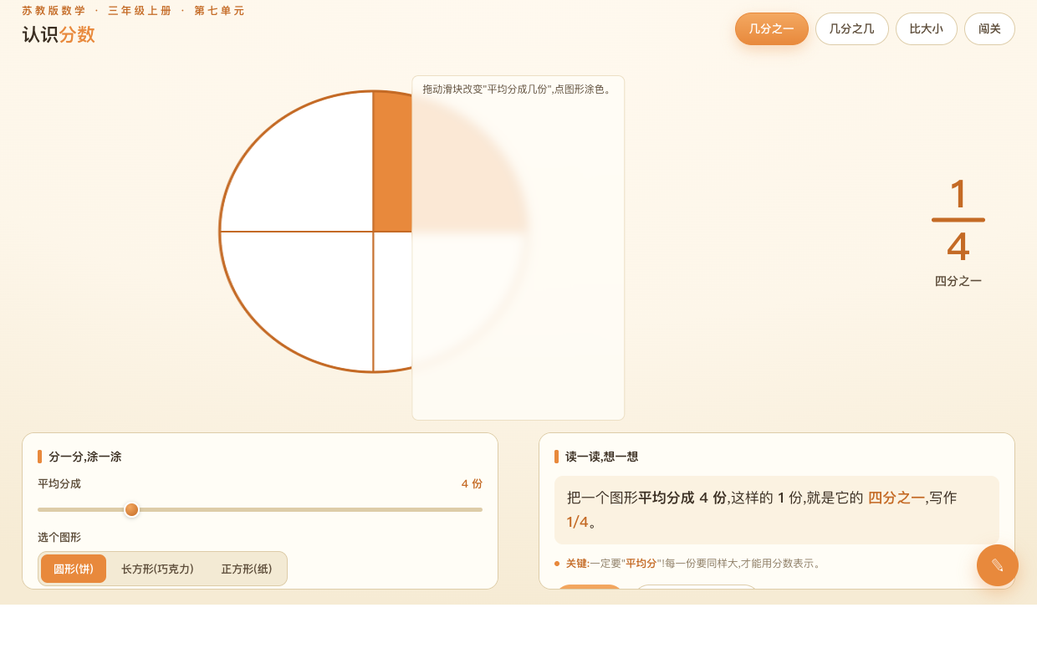
动手 · 几分之一
½
分成几份,每份就是几分之一
自己分
平均分4份,涂1份=1/4
拖滑块把饼平均分成2、4、8…份,涂出1份,屏幕就显示它是几分之一。
看懂分数
分母(下面)=平均分的总份数;分子(上面)=取了几份。
换个图形
圆饼、巧克力、纸——同一个分数,换不同图形都成立。
▶ 分数台 · 几分之一
认识分数 · 苏教版数学三年级上册
其 三

Slide 4
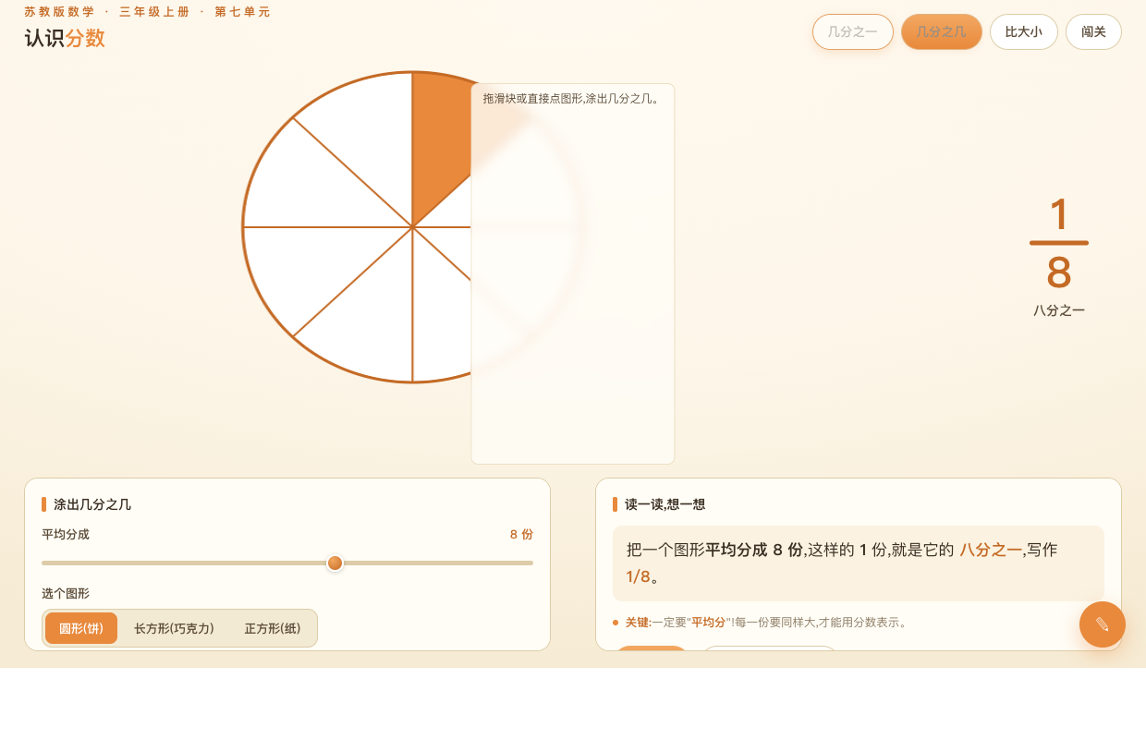
再进一步
½
涂几份,就是几分之几
涂多份
平均分8份,涂3份=3/8
平均分成8份,涂其中3份,就是八分之三(3/8)。
分子变了
分母还是总份数8,分子是涂的份数3——3个1/8就是3/8。
动手点
直接点图形的格子涂色,边涂边读,理解更牢。
▶ 分数台 · 几分之几
认识分数 · 苏教版数学三年级上册
其 四

Slide 5
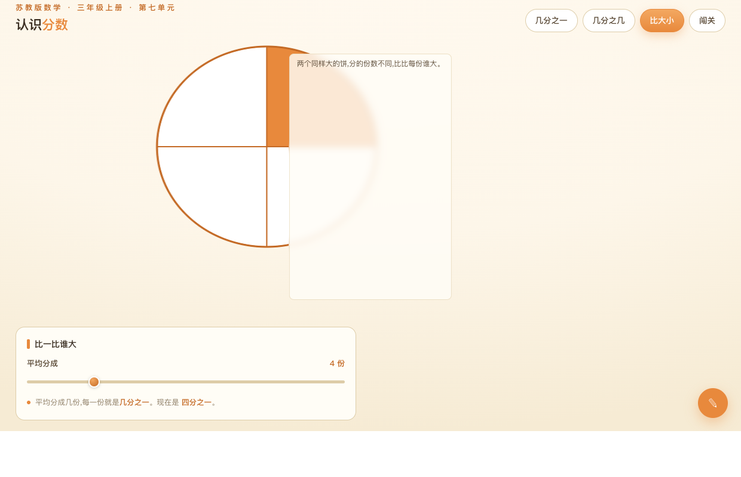
比一比
½
份数越多,每份越小
常见错误
1/2 与 1/4,谁大?
"4比2大,所以1/4比1/2大?"——错!别被整数骗了。
亲眼看
同样大的饼,分成2份和分成4份,每份谁大?分得越多,每份越小。
结论
所以 1/2 > 1/4。分子相同时,分母越大,分数反而越小。
▶ 分数台 · 比大小
认识分数 · 苏教版数学三年级上册
其 五

Slide 6
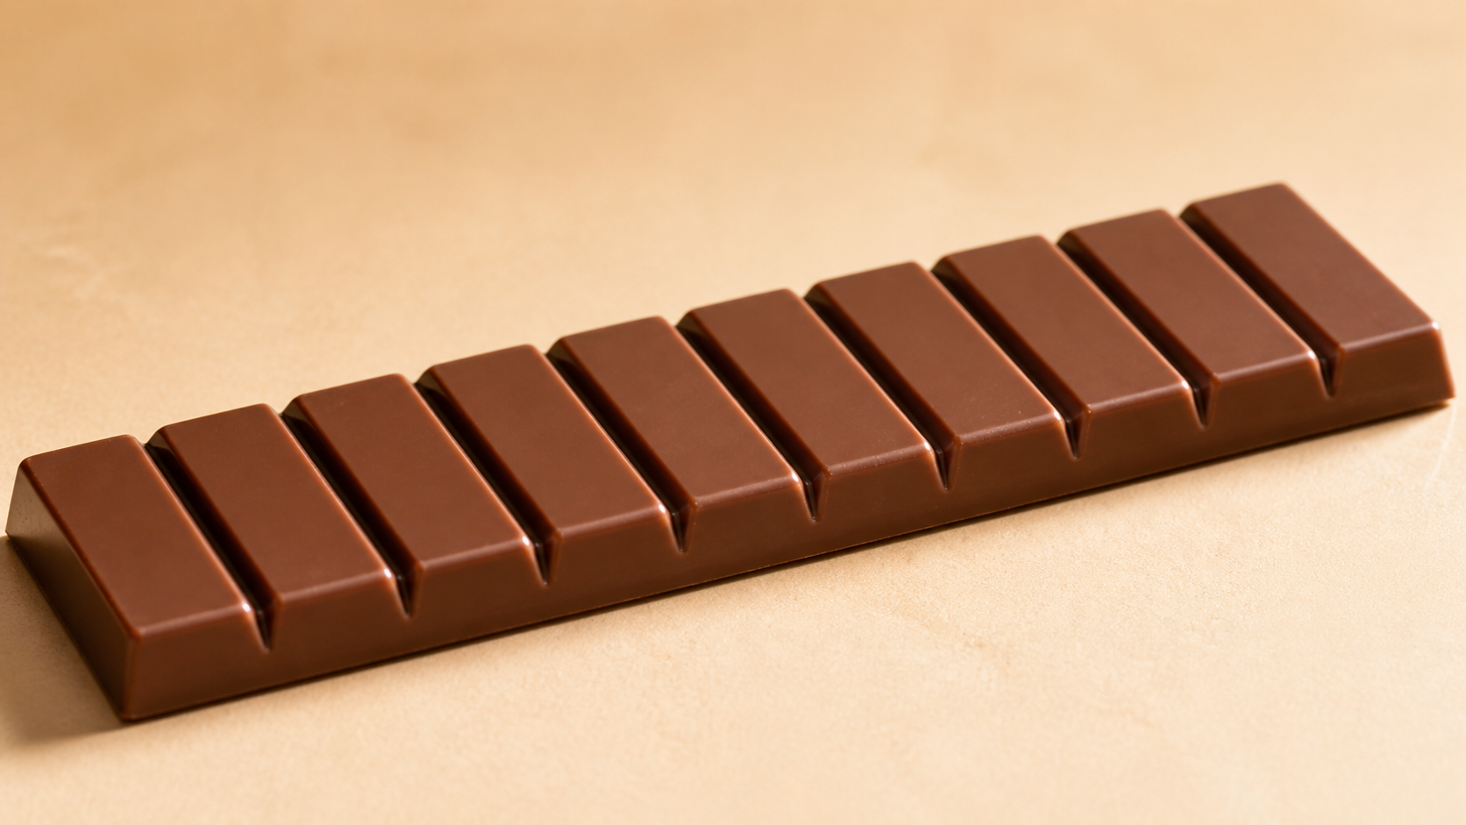
小结 · 记牢三点
分数,就在生活里
一要平均分
把一个整体平均分成若干份,每份同样大,才能用分数表示。
看懂分数
分母=平均分的总份数,分子=取的份数;几分之一、几分之几都这样看。
比大小
分子相同,分母越大,分数越小(1/2>1/4)。点「让小数讲讲分数」再听一遍。
▶ 分数台 · 闯关
认识分数 · 苏教版数学三年级上册
其 六

Slide 7
课后 · 作业
½
回家分一分
必做
把一张纸平均折一折,涂出 1/2、1/4、3/4,读一读、写一写。
实践
找生活里的分数:巧克力、橙子、一杯水……平均分后用分数说一说。
挑战
一个蛋糕平均分给4人和8人,哪种每人分得多?用分数比一比,画图说明。
认识分数 · 苏教版数学三年级上册
其 七

Slide 8

平均分成几份
每份就是它的 几分之一
认识分数 · 苏教版数学三年级上册
其 八

